Slide 1




Název školy: ZŠ Klášterec nad Ohří, Krátká 676
Autor: Bc. Michael RADIMERSKÝ
Název materiálu: VY_32_INOVACE_2_7_ KONTROLNÍ PĚTIMINUTOVKA Č. 2
Číslo projektu: CZ.1.07/1.4.00/21.1115
Anotace: KONTROLNÍ PĚTIMINUTOVKA pro 8. ročník. K výkladu UČEBNÍ LÁTKY DLE ŠVP

Slide 2
ANOTACE:
Kontrolní pětiminutovky k výkladové látce.
Slouží k ověřování znalostí probraného učiva.
Na některé otázky žáci odpovídají celou větou, na některé odpovídají jednoslovně nebo pouze pojmem či osobností, na některých určují pravdivost či nepravdivost tvrzení nebo poznávají obrázky.
Prezentace je automaticky nastavena časováním tak, že snímek je na tabuli 45 sekund a pak se objeví další snímek.

Slide 3
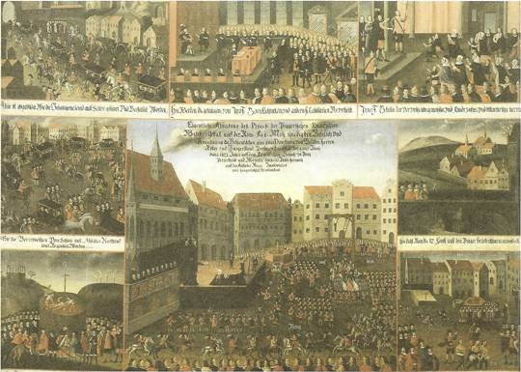
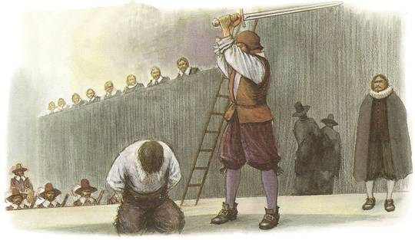
PĚTIMINUTOVKA č. 2/2011-2012
Osmý ročník

Slide 4
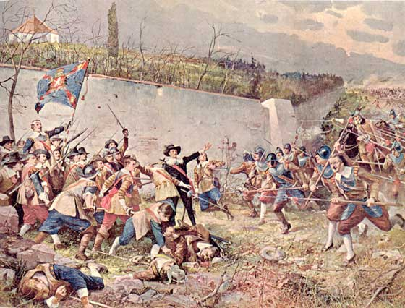
1.
České stavovské povstání skončilo porážkou v bitvě na
a) Maninách
b) Vítkově
c) Bílé hoře
d) Králově poli

Slide 5
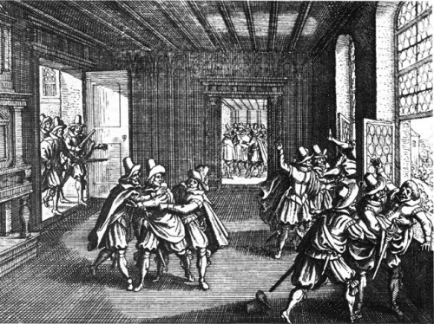
2.
V roce 1618 začalo české stavovské povstání vyhozením dvou místodržitelů z okna Pražského hradu. Jak se nazývala tato událost? Třetí pražská
a) manifestace
b) demonstrace
c) konfiskace
d) defenestrace

Slide 6
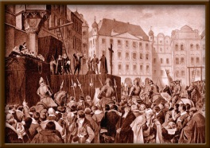
3.
Poprava 27 českých pánů, představitelů stavovského povstání r. 1621, proběhla na
a) Václavském náměstí
b) Náměstí republiky
c) Panském náměstí
d) Staroměstském náměstí

Slide 7
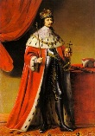
4.
Kdo byl Friedrich Falcký?
a) španělský Habsburk
b) syn Ferdinanda I. Habsburského
c) syn Matyáše
d) český král zvolený v roce 1619

Slide 8
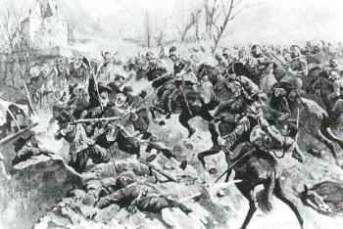
5.
V kterém roce proběhla bitva na Bílé hoře?
a) 1625
b) 1620
c) 1618
d) 1640

Slide 9
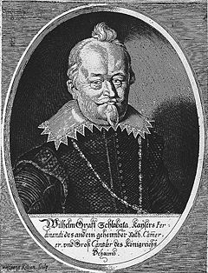
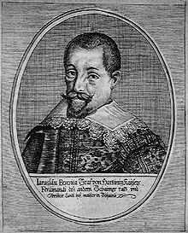
6.
Kdo byli Vilém Slavata a Jaroslav Bořita?
a) humanističtí umělci
b) renesanční sochaři
c) místodržící, vyhození při defenestraci z oken Hradu
d) představitelé protestantů

Slide 10
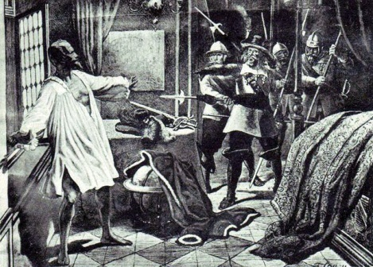
7.
Jak se jmenoval český šlechtic, největší vojevůdce 17. století, zavražděný v Chebu?
a) Albrecht z Valdštejna
b) Jan Žižka
c) Jan Jiskra z Brandýsa
d) Jan Roháč z Dubé

Slide 11
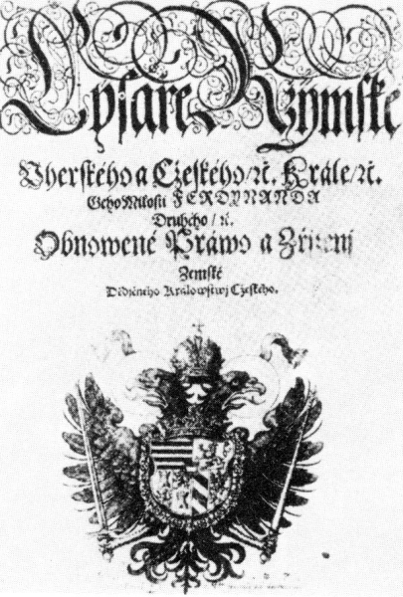
8.
Obnovené zřízení zemské potvrzovalo mimo jiné dědičný titul krále českého pro Habsburky, povolovalo pouze katolictví, degradovalo český sněm. Bylo vydáno roku
a) 1628
b) 1627
c) 1621
d) 1630

Slide 12
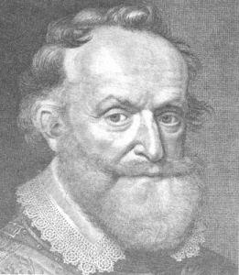
9.
V čele stavovských vojsk v době stavovského povstání (1618-1620) stál
a) Maxmilián II.
b) Jindřich Matyáš Thurn
c) Albrecht z Valdštejna
d) Friedrich Falcký

Slide 13
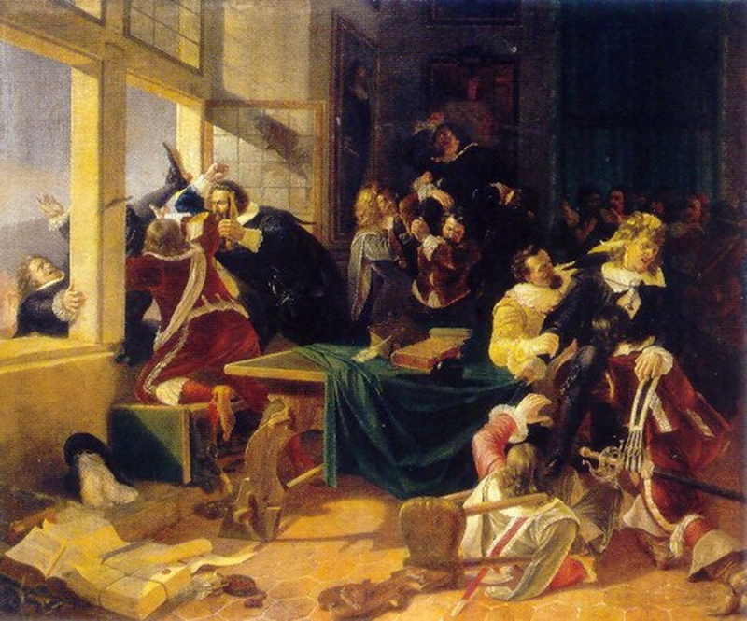
10.
V kterém roce se uskutečnila III. pražská defenestrace?
a) 1622
b) 1630
c) 1618
d) 1620

Slide 14
Použité zdroje:
Obrázky jsou z www.google.cz a nepodléhají žádným autorským právům.
Není-li uvedeno jinak je materiál dílem autorky podle učebních osnov odpovídajících ŠVP vyučovaných podle učebnic:
ČAPKA, František. VYKOUPIL, Libor. Dějepis pro 8. ročník. NOVOVĚK. 1. vydání. Nový Malín: Nová škola, s. r. o., 2009. učebnice vytvořená v souladu s RVP ZV. ISBN 80-7289-100-6.
Učebnice je vybavena doložkou: „Schválilo MŠMT čj. 1657/2009-22 dne 26. ledna 2009 k zařazení do seznamu učebnic pro základní školy jako součást ucelené řady učebnic pro vzdělávací obor Dějepis s dobou platnosti šest let.

Slide 15
ZDROJE PRO OBRÁZKY:
http://simonak.eu/images/obrazky_ostatni_strany/h_k/6_21_4.jpg
http://simonak.eu/images/obrazky_ostatni_strany/h_k/6_21_3.jpg
http://www.prazskestezky.cz/hvezd/obr/8_hud.jpg
http://www.komenskeho66.cz/materialy/dejepis/7%20druha%20%20defenestrace.jpg
https://lh6.googleusercontent.com/-onkk7MlsXMw/TXdR2GlyZWI/AAAAAAAAAAY/rx9-fsnNFqo/popravy-ceskych-panu-na-staromestskem-namesti.jpg
http://upload.wikimedia.org/wikipedia/commons/thumb/8/89/Gerard_van_Honthorst_006.jpg/250px-Gerard_van_Honthorst_006.jpg
http://www.tyden.cz/obrazek/02-bila-hora-dudak-1-resize-491414345d6a3_275x183.jpg
http://upload.wikimedia.org/wikipedia/commons/thumb/6/6f/Wilhelm_Slawata.jpg/220px-Wilhelm_Slawata.jpg
http://upload.wikimedia.org/wikipedia/commons/thumb/2/21/Jaroslav_Borzita_of_Martinice.jpg/220px-Jaroslav_Borzita_of_Martinice.jpg
http://www.waldstein.cz/postcard_1920.jpeg
http://upload.wikimedia.org/wikipedia/commons/8/81/Obnoven%C3%A9_z%C5%99%C3%ADzen%C3%AD_zemsk%C3%A9.gif
http://www.quido.cz/historie/obrazky/480/4.jpg
http://upload.wikimedia.org/wikipedia/commons/thumb/5/57/Karel_Svoboda_Defenestrace.jpg/220px-Karel_Svoboda_Defenestrace.jpg

